Slide 1
Save the Alien
Выполнила Снорикова Дарья
Лицей Академии Яндекса

Slide 2


Описание проекта
Save the Alien – аркада, в которой пользователь управляет мышкой главным героем-пришельцем. Цель игры, передвигая персонажа, избегать препятствий и прожить как можно дольше.

Slide 3
Особенности проекта:
Язык программирования
Игровой движок
Python3
Pygame
Save the Alien
Три уровня сложности
Структура
Lite, Medium, Hard
Использовалось ООП

Slide 4
Планы дальнейшего развития
Изменение внешнего вида персонажа
Добавление цветов, головных уборов, эффектов при движении
Игровая валюта
Добавление монет, которые игрок будет получать за игру в зависимости от времени выживания.
Задания и достижения
Объекты, помогающие игроку
Введение различных испытаний для игрока, за которые будет даваться награда
Добавление щита, временного замедления игрового процесса

Slide 5
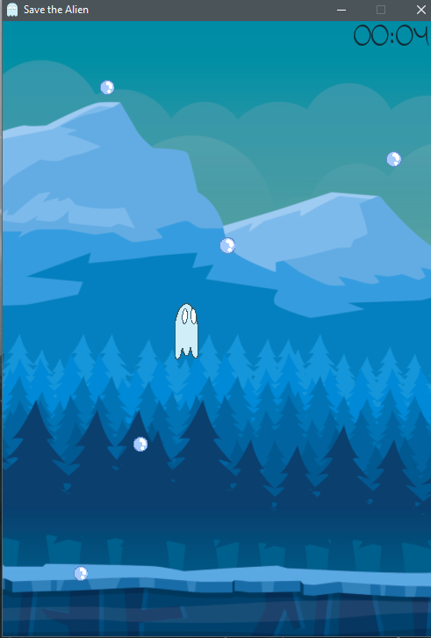
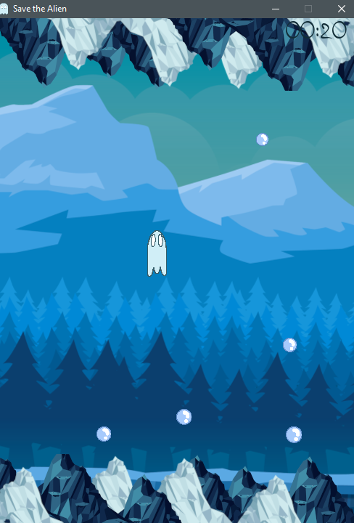
Конечный результат

Slide 6
Спасибо за внимание!

